Slide 1
Republiek der Zeven Verenigde Nederlanden 1515- 1648
Albert van der Kaap Met instructiefilmpje van Joost van Oort

Slide 2
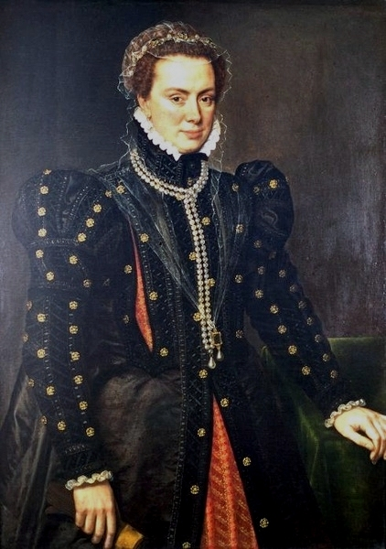
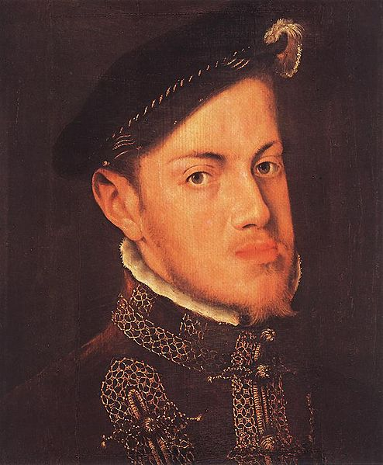
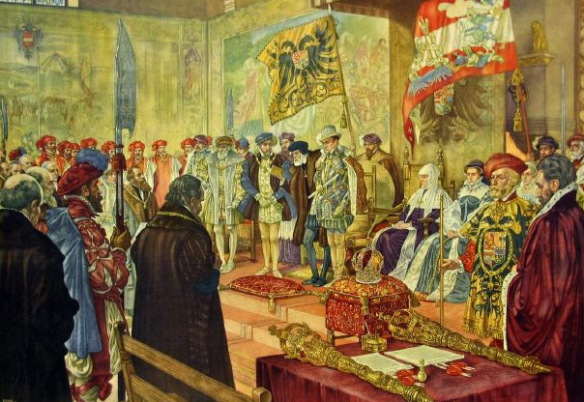
In 1555 deed Karel V afstand van de troon en werd hij opgevolgd door Filips II
Filips II was streng katholiek opgevoed
In1559 vertrok hij naar Madrid en liet het bestuur van de Nederlanden over aan zijn halfzus Margaretha van Parma

Slide 3
Onder Margaretha van Parma groeide de onvrede in de Nederlanden
Over de stijgend belastingen
Over de centralisatiepolitiek
Over de strenge godsdienstpolitiek
Hoge edelen vonden dat er te weinig naar hen geluisterd werd
Lage edelen en regenten vonden dat hun privileges werden aangetast
Filips II gaf opdracht daar streng tegen op te treden

Slide 4
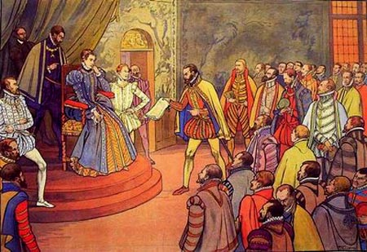
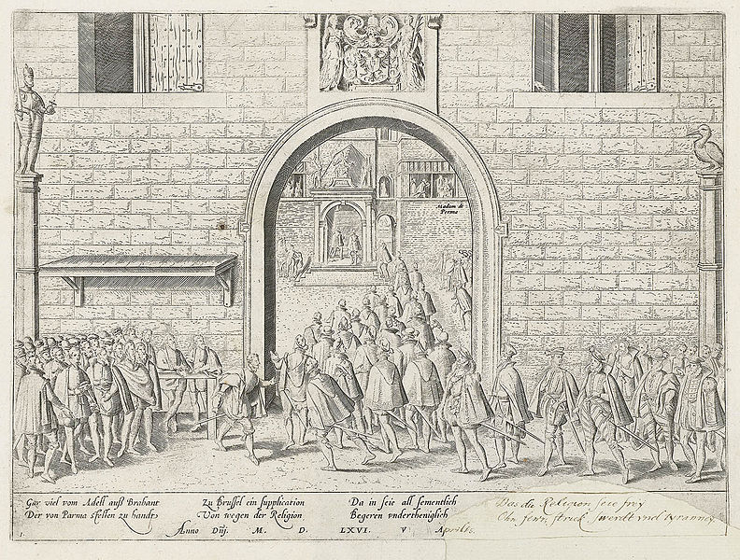
Stelletje bedelaars
In 1566 trokken honderden edelen naar Brussel om verzachting van de geloofsvervolging te vragen
Diezelfde zomer kwam de onvrede echter tot uitbarsting
Ze overhandigden Margaretha een smeekschrift waarin stond dat de rust alleen zou worden hersteld als de kettervervolgingen werden gematigd

Slide 5
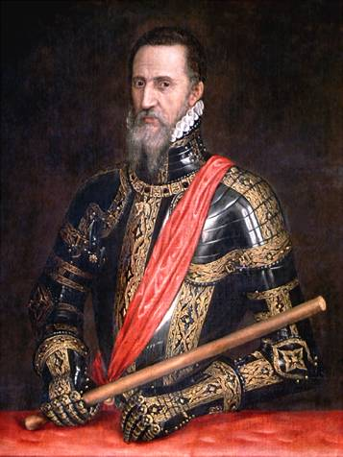
Reactie Filips II
Filips II is geschokt door het nieuws van de beeldenstorm en stuurt de (‘IJzeren’) hertog van Alva met een leger naar de Nederlanden om het bestuur over te nemen
Maatregelen Alva:
Oprichting Raad van Beroerten om schuldigen Beeldenstorm te straffen. Bekendste slachtoffers werden de stadhouders Egmond en Horne.
Invoering ‘Tiende Penning’ (10% omzetbelasting) om groot Spaans leger in de Nederlanden te kunnen betalen
Hertog van Alva

Slide 6
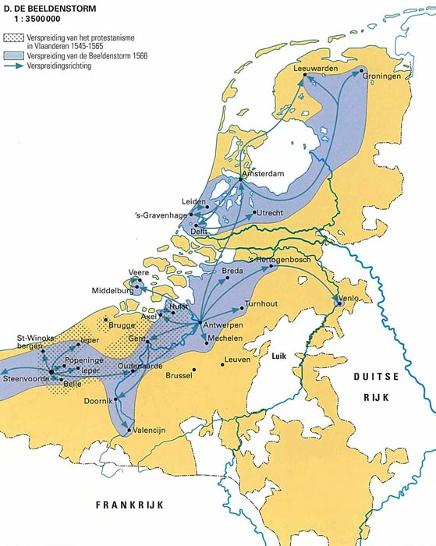
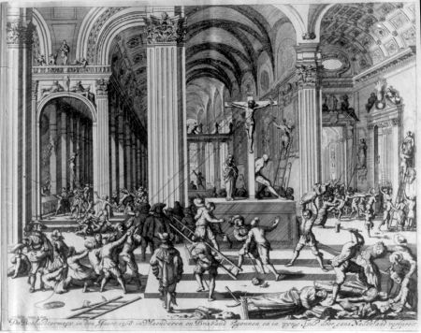
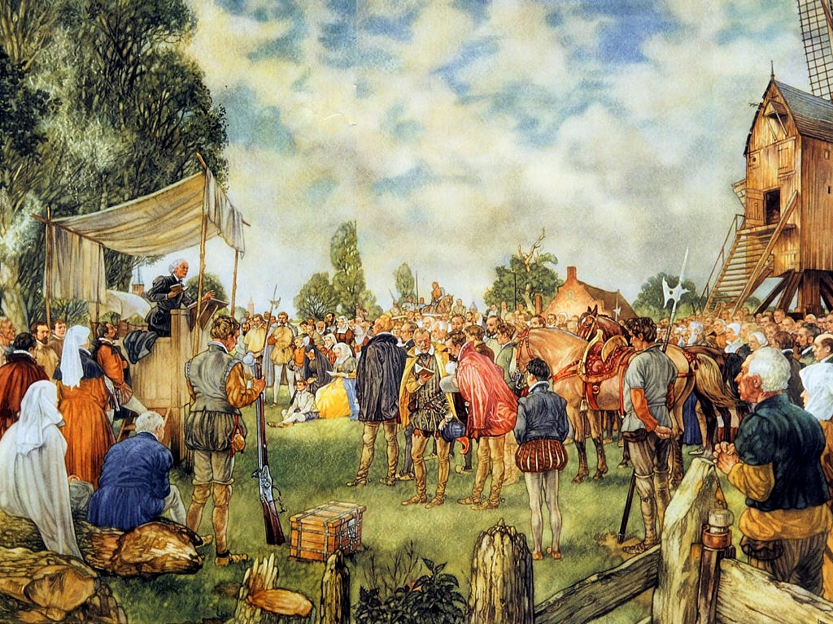
Calvinistische predikanten kwamen bovengronds
Omdat ze geen kerken hadden hielden ze hagenpreken
Deze slechte tijden zijn een straf van God voor de zonden van de katholieke kerk
Zo is ‘t!!
Op naar het klooster!
In de weken daarna werden in honderden kerken beelden onthoofd en verbrijzeld
De Republiek in een tijd van vorsten
2.2 Opstand in de Nederlanden

Slide 7
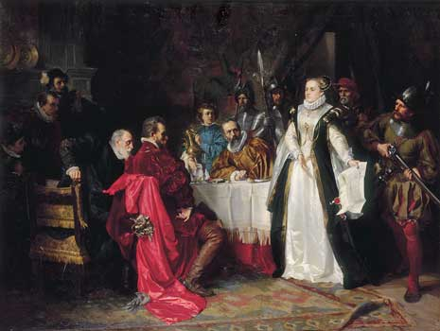
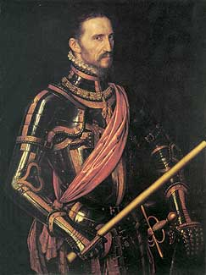
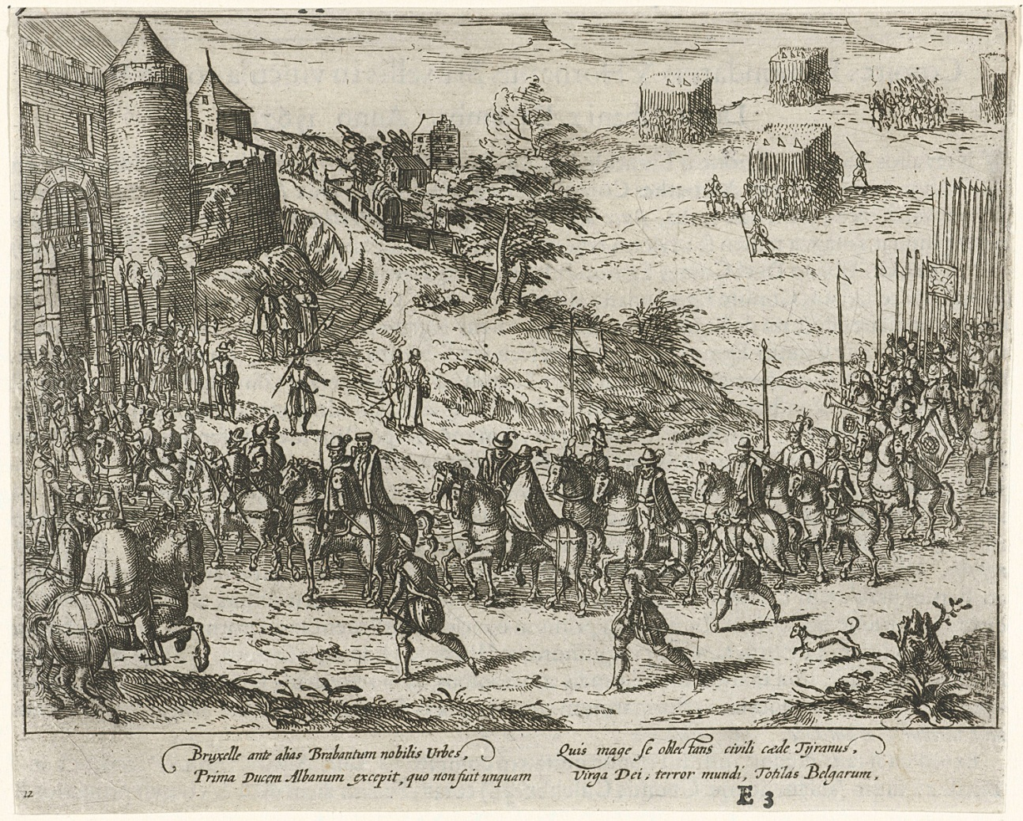
Wacht maar tot je dat tuig ontmoet met zo’n smeekschrift
Volgens je halfbroer ben je een watje
Omdat Filips II dacht dat Margaretha niet sterk genoeg was stuurde hij de hertog van Alva naar de Nederlanden
In augustus 1567 arriveerde de ‘ijzeren hertog’ met tienduizend geharde soldaten

Slide 8
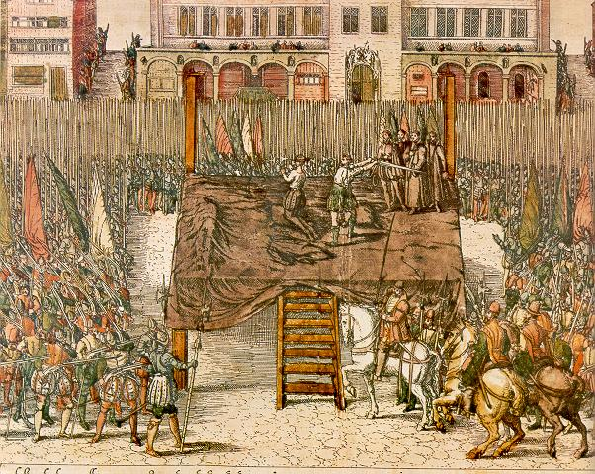
Filips II gaf de edelen de schuld die volgens hem niet hard genoeg hadden opgetreden tegen de calvinisten
Alva stelde de ‘Raad der Beroerten’ in die boven gewone rechtbanken kwamen te staan
Deze’ Bloedraad’ liet 1100 mensen executeren

Slide 9
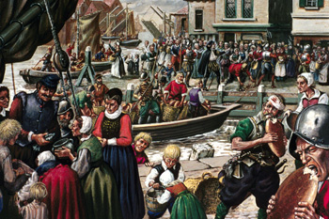
Leidens ontzet 1574

Slide 10
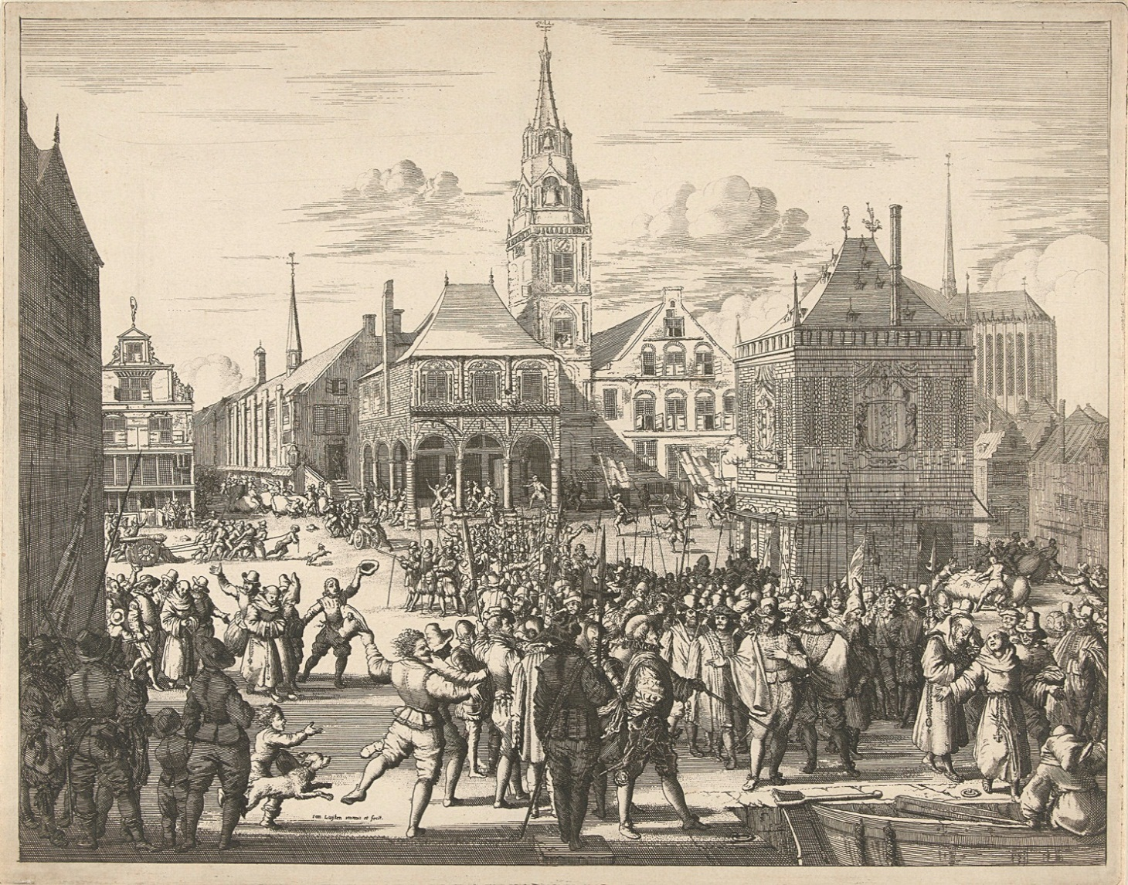
De Alteratie van Amsterdam (1578)
Klik op de afbeelding voor een vergroting
Notes:
Jan Luyken (etser), D''afbeelding hoe men de Magistraet en geestelykheyt der stadt Amsterdam heeft uytgeleydt, en ''t scheep gebraght den 26 May. 1578, 1578. Nummer 010097010596
https://www.rijksmuseum.nl/nl/collectie/RP-P-1896-A-19368-55
http://www.at5.nl/tv/de-canon-van-amsterdam/aflevering/2190

Slide 11
De Alteratie van Amsterdam (1578)
Klik op de afbeelding voor een filmpje over de Alteratie

Slide 12
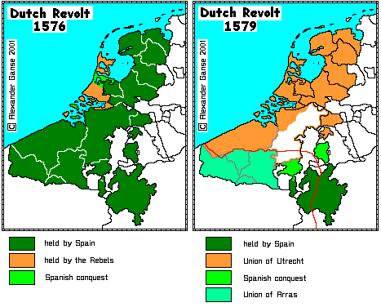
1579: UNIE VAN UTRECHT: NOORDEN MAAKT ZICH LOS VAN SPANJE, 1581: ERKENNING FILIPS NIET MEER, KATHOLIEKE GELOOF VERBODEN
Notes:
1579 Unie van Utrecht Op 6 januari 1579 wordt de Unie van Atrecht getekend. Hierin verklaren de zuidelijke provincies van de Lage Landen zich trouw aan de Spaanse koning Filips II. Op 23 januari 1579 tekenen Holland, Zeeland, Gelre, Utrecht en Groningen ‘de Nadere Unie’, beter bekend als de Unie van Utrecht. Later dat jaar sluit een aantal Vlaamse en Brabantse steden zich hierbij aan. De ondertekenaars verklaren zich solidair tegen de Spaanse overheersing en spreken af dat de gewesten zelf de godsdienstkwestie mogen regelen. De Unie van Utrecht bepaalt de verhouding tussen de aangesloten gewesten. De Unie van Utrecht kan, samen met de Pacificatie van Gent , het Plakkaat van Verlatinghe en de Vrede van Munster , gezien worden als de ‘grondwet’ van de Republiek. Van de Republiek kan echter pas gesproken worden na het vertrek van landsheer Leicester in 1588.

Slide 13
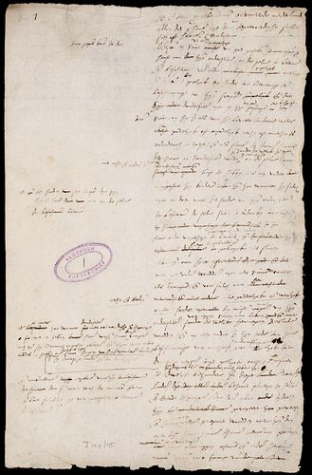
Plakkaat van Verlatinghe 26 juli 1581
Klik op afbeelding voor vergroting

Slide 14
Plakkaat van Verlatinghe 26 juli 1581
De revolutionaire daad van de Nederlanders diende als inspiratiebron voor veel latere revolutionaire bewegingen.
Het verhaal gaat zelfs dat Thomas Jefferson bij het schrijven van de Amerikaanse onafhankelijkheidsverklaring in 1776 een kopie van de Akte bij de hand had.

Slide 15
Plakkaat van Verlatinghe 26 juli 1581
De Staten Generael van de geunieerde Nederlanden. Allen dengenen die dese tegenwoordighe sullen sien ofte hooren lesen, saluyt.
Alsoo een yegelick kennelick is, dat een Prince van den lande van Godt gestelt is hooft over zijne ondersaten, om deselve te bewaren ende beschermen van alle ongelijk, overlast ende ghewelt gelijck een herder tot bewaernisse van zijne schapen:
Volledige tekst
Notes:
http://www.gahetna.nl/collectie/archief/inventaris/gahetnascan/eadid/1.01.01.01/inventarisnr/254G

Slide 16
Plakkaat van Verlatinghe 26 juli 1581
En dat d'ondersaten niet en sijn van Godt geschapen tot behoef van den Prince om hem in alles wat hy beveelt, weder het goddelick of ongoddelick, recht of onrecht is, onderdanig te wesen en als slaven te dienen.
Volledige tekst
Notes:
http://www.gahetna.nl/collectie/archief/inventaris/gahetnascan/eadid/1.01.01.01/inventarisnr/254G

Slide 17
Plakkaat van Verlatinghe 26 juli 1581
Plakkaat van de Staten-Generaal van de Verenigde Nederlanden, waarbij zij de koning van Spanje vervallen verklaren van de soevereiniteit en heerschappij over de Nederlanden om de reden hieronder vermeld.
Het is voor iedereen duidelijk dat een koning door God aan het hoofd van zijn onderdanen is geplaatst om hen te beschermen tegen alle onrecht, leed en geweld. God heeft immers de onderdanen niet geschapen ten behoeve van de vorst, om hem in alles wat hij beveelt als slaven te dienen. Integendeel de vorst is er voor zijn onderdanen. Zonder hen zou hij geen vorst zijn. Hij is er om rechtvaardig en billijk te regeren, te verdedigen en lief te hebben als een vader zijn kinderen. Hij zal hen met inzet van zijn leven verdedigen.

Slide 18
Plakkaat van Verlatinghe 26 juli 1581
Wanneer hij dat niet doet, maar in plaats van zijn onderdanen te beschermen hen onderdrukt, hen overmatig belast en berooft van hun vrijheid, privileges en oude gewoonterechten, over hen wil heersen als over slaven, moet zo iemand niet als een vorst, maar als een tiran beschouwd worden. De onderdanen hebben dan het recht om hem niet langer als vorst te erkennen, maar hem af te zetten en in zijn plaats een ander soeverein te kiezen om hen te beschermen. Dat zou niet verkeerd zijn.
Zo moet het ook in de Nederlanden gebeuren, die altijd geregeerd werden volgens de eed die de vorst bij aanvaarding van zijn regering aflegde, in overeenstemming met de privileges en gewoonterechten. Daarom maken wij bekend dat wij, door de uiterste nood gedwongen, na onderling overleg en met algemene stemmen de koning van Spanje vervallen verklaren van zijn heerschappij, jurisdictie en erfelijke aanspraken op deze landen.

Slide 19
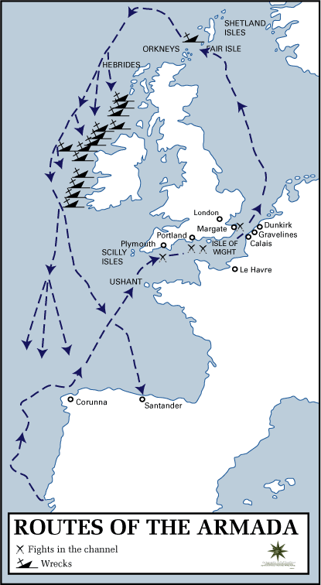
De route van de Armada 1588

Slide 20
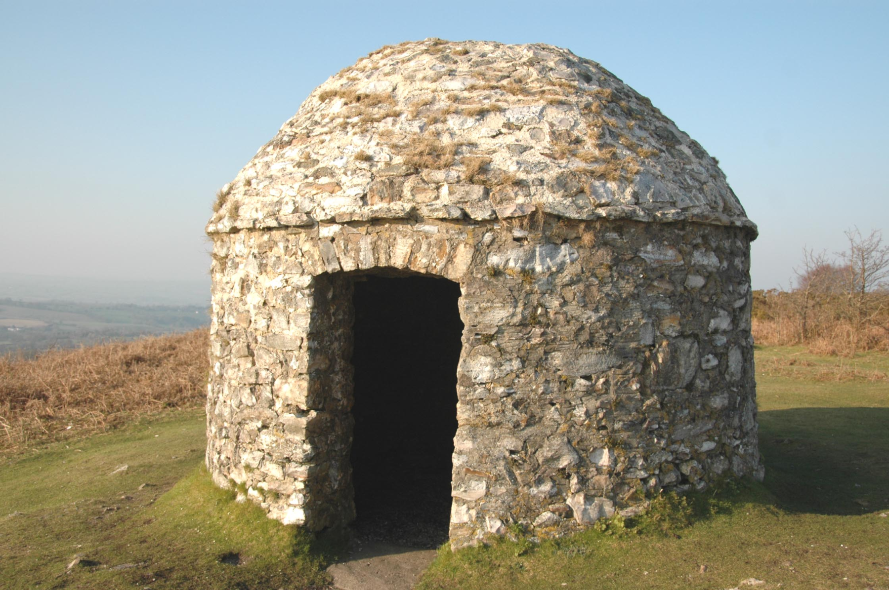
Wachthuisje om te waarschuwen voor de Armada
Notes:
Signal station built in 1588 above the Devon village of Culmstock, to warn when the Armada was sighted

Slide 21
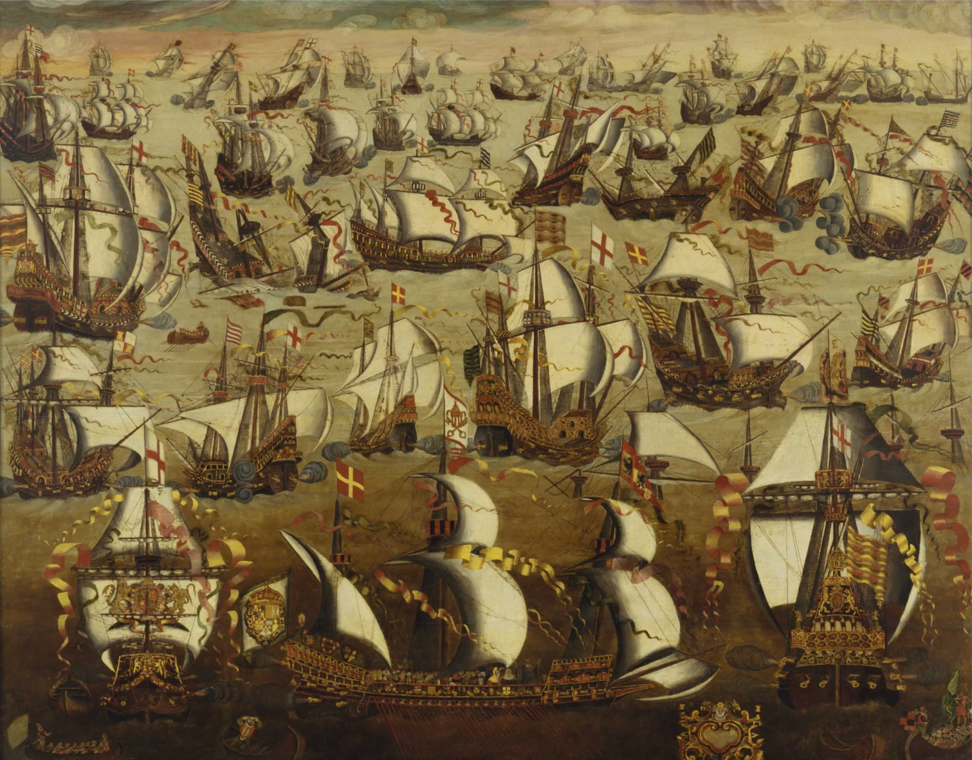
De Armada 1588
Notes:
The Spanish Armada and English ships in August 1588, by unknown painter (English School, 16th century)
Met de invasie wilde Filips II de protestantse Engelse koningin Elizabeth I ten val brengen en zelf de Engelse troon in bezit nemen. De Spaanse handelsvloten en vooral de zilver- en goudtransporten uit Amerika werden regelmatig aangevallen door Engelse en Nederlandse kapers en piraten, meestal in directe opdracht van de Engelse hoge adel en kroon en met gebruik van uitgeleende Engelse oorlogsschepen. Daarbij verleende Elizabeth in het begin van de Tachtigjarige Oorlog geheime steun aan de opstandelingen in de Nederlanden. Toen Filips zich in 1580 door een militaire interventie op de Portugese troon zette, verwierf hij daarmee de zeemacht die nodig was om Engeland effectief te bestrijden. Al op 9 augustus 1583 suggereerde de Spaanse admiraal Álvaro de Bazán een ambitieus plan voor de invasie van Engeland met een vloot van 556[1] schepen en 94.000 opvarenden; de kosten, begroot op 3,8 miljoen dukaten, kon de Spaanse schatkist echter niet dragen. Op 30 augustus 1585 begon Elizabeth de Nederlandse Republiek openlijk te steunen met het Verdrag van Nonsuch. Daarna werd de Engelse kaper Francis Drake uitgezonden voor een plundertocht langs de Spaanse noordkust. Hoewel er nooit uitdrukkelijke oorlogsverklaringen zouden volgen, beschouwde Filips zich hierna in staat van oorlog met Engeland.
Alessandro Farnese, de bevelhebber van de Habsburgse troepen in de Nederlanden, kwam nu met een veel goedkoper plan om Engeland binnen te vallen: hij zou zijn leger van 34 000 man samentrekken bij Duinkerken, waarna het in één nacht op zevenhonderd schuiten overgezet kon worden, beschermd door slechts 25 oorlogsbodems. Dat vond Filips echter veel te gewaagd en hij begon eigenhandig beide plannen te combineren: een middelgrote oorlogsvloot, zelf vergezeld van een klein landingsleger, moest Farneses grote leger convoyeren naar Engeland.

Slide 22
De Armada 1588
Notes:
Elizabeth I and the Spanish Armada; the Apothecaries painting,^{[32]} sometimes attributed to Nicholas Hilliard.^{[33]} A stylised depiction of key elements of the Armada story; the alarm beacons, Queen Elizabeth at Tilbury, and the sea battle at Gravelines.

Slide 23
De Armada
Notes:
Elizabeth I and the Spanish Armada; the Apothecaries painting,^{[32]} sometimes attributed to Nicholas Hilliard.^{[33]} A stylised depiction of key elements of the Armada story; the alarm beacons, Queen Elizabeth at Tilbury, and the sea battle at Gravelines.

Slide 24
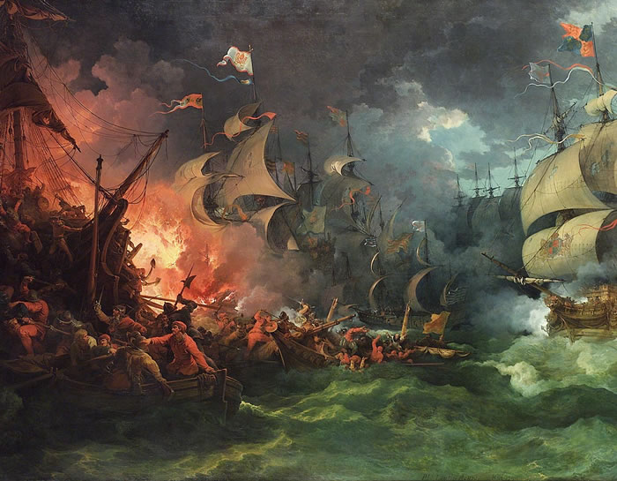
De Armada 1588
Notes:
Nederlaag van de Spaanse Armada schilderij van Philippe-Jacques de Loutherbourg (1796).

Slide 25
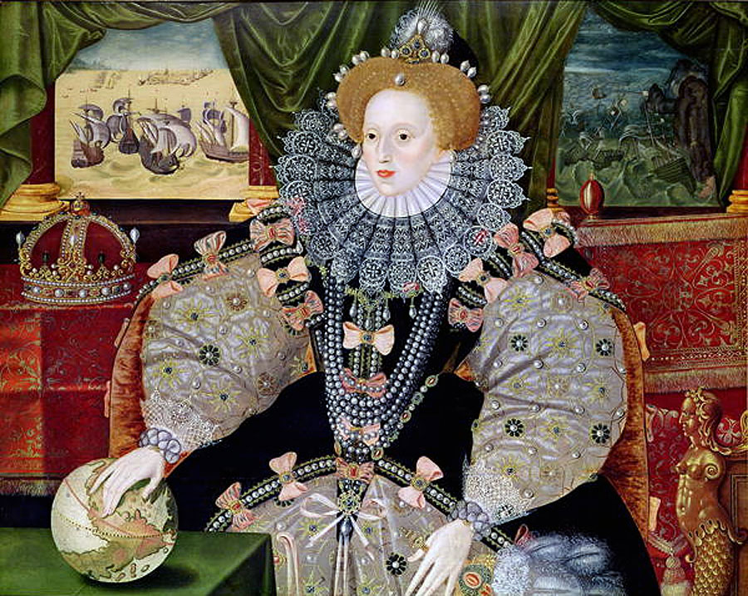
De Armada 1588

